Slide 1

Front-End Development
Ivo Soares

Slide 2
Unidade
Introdução ao React

Slide 3
Conceitos Introdutórios

Slide 4

Conceitos Introdutórios
SPA(Single Page Application)
Virtual DOM
JSX
Componentes

Slide 5
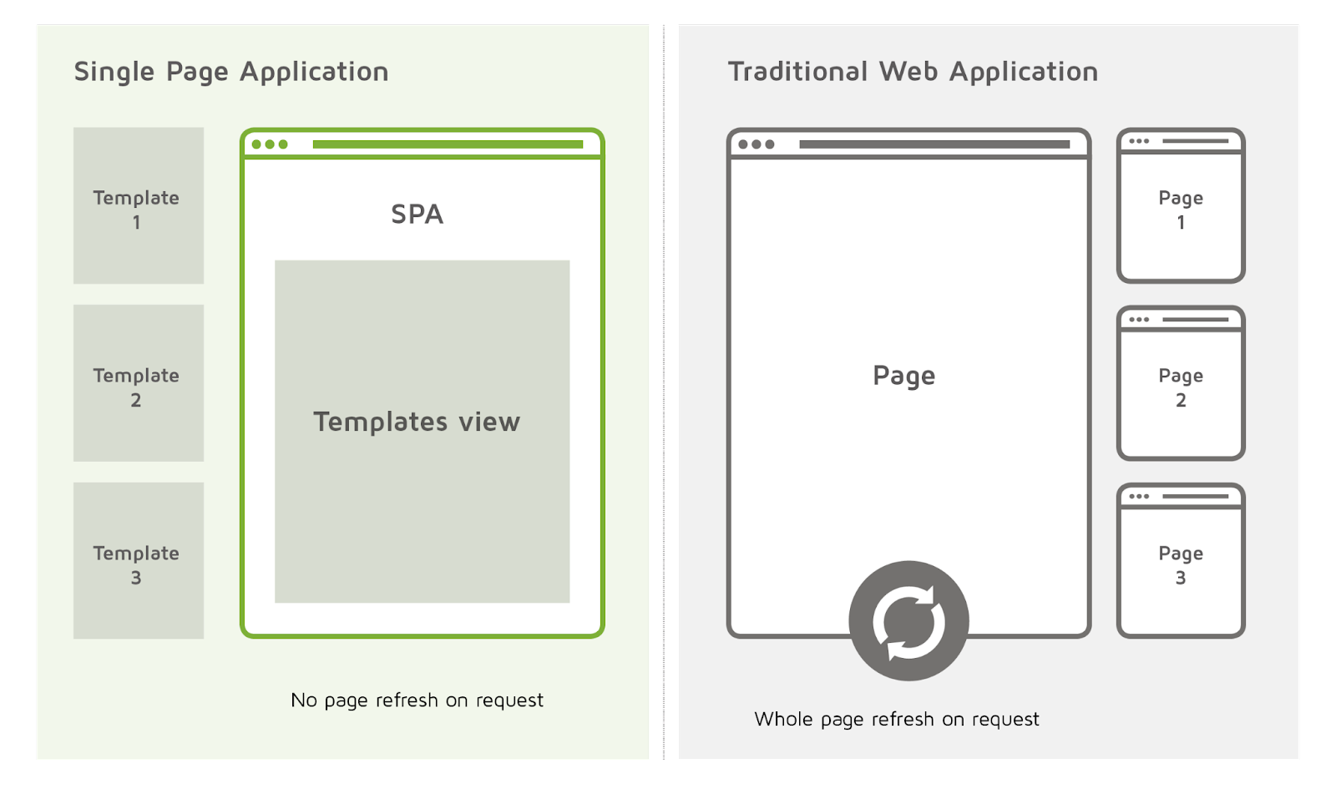
SPA – Single Page Application

Slide 6

Virtual DOM

Slide 7
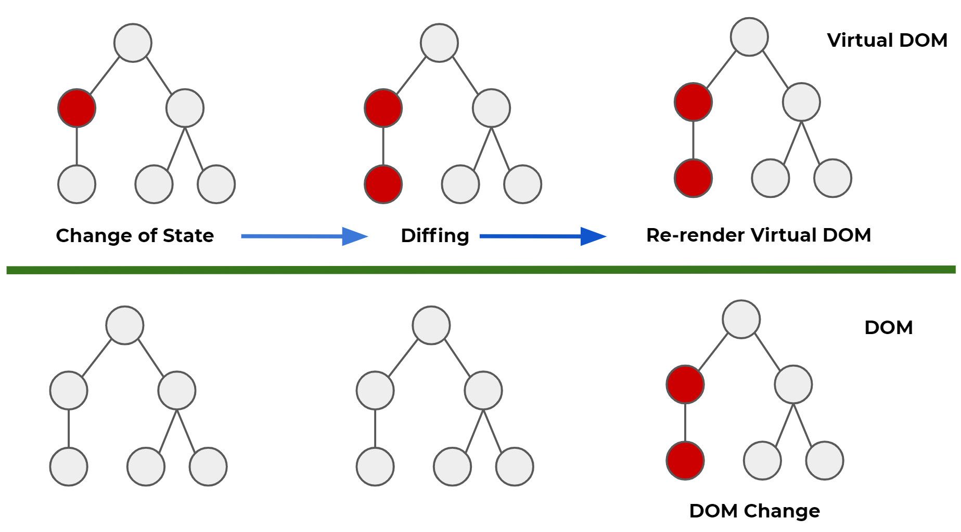
Virtual DOM

Slide 8
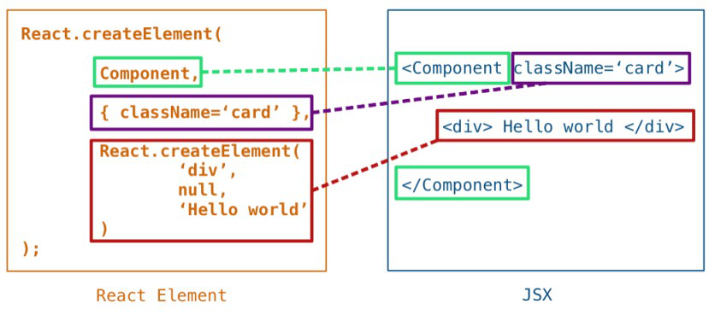
JSX
É uma extensão de sintaxe do Javascript usada para nos ajudar a escrever nossas interfaces.
Funciona como uma combinação de código HTML e Javascript.

Slide 9
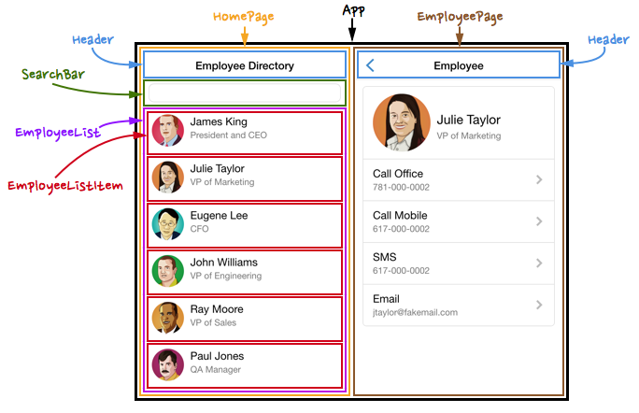
Componentes

Slide 10

Obrigado!

